Slide 1



露天矿区生态修复与土地复垦
遥感监测研究进展
环境与测绘学院
汇报者：寇佳伟
班级：地信23-2班
学号：07230705

Slide 2

01
研究背景与现状
02
遥感监测内容
03
遥感监测方法
项目大纲
04
典型实例
contents
05
总结与展望

Slide 3
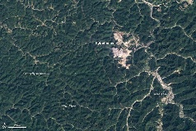
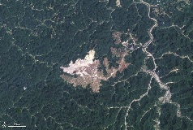
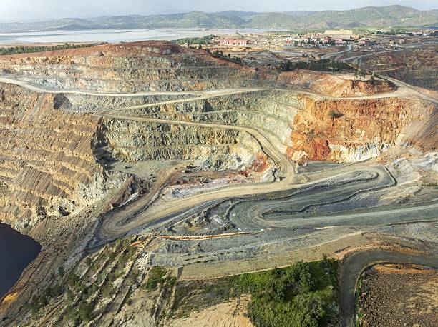
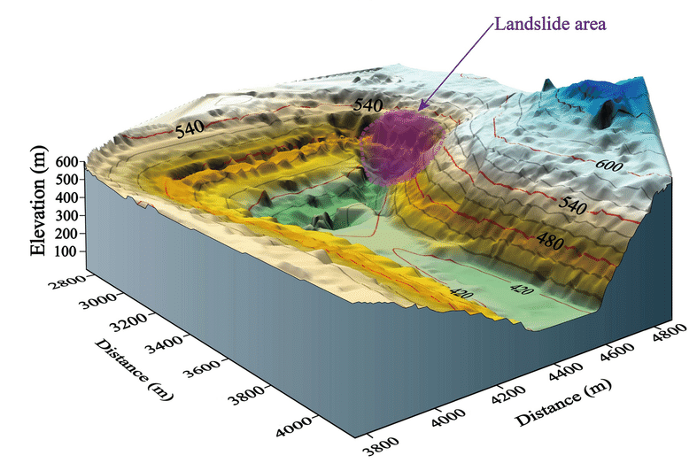
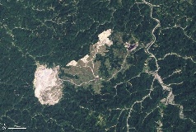
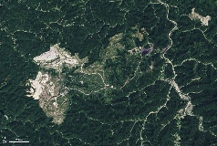
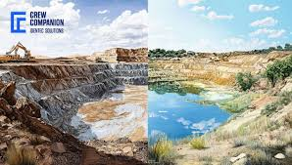
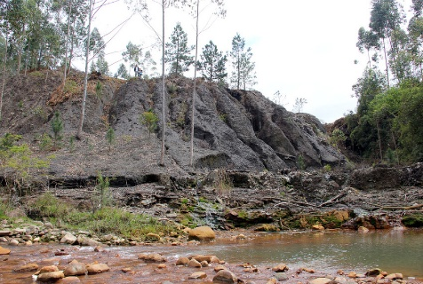
01 研究背景与现状
研究背景
露天矿开采会造成植被、土壤和地貌等生态要素的持续扰动，主要表现为：
如何科学评价矿区生态修复与土地复垦成效？
植被破坏
土地裸露
地貌破坏
美国地质调查局（USGS）相关研究表明，遥感技术可用于矿区扰动识别、植被恢复评价和地形变化监测，为矿区生态修复的长期评估提供技术支撑。
水土流失
土壤退化

Slide 4
01 研究背景与现状
国内外研究现状
国外研究现状
国内研究现状
侧重长期恢复过程监测
Landsat长期序列监测矿区演变
LiDAR、SAR、高光谱广泛应用
关注生态系统功能恢复
多源遥感与AI智能监测
服务生态修复工程评价
NDVI、土地利用变化监测
RSEI生态质量评价应用广泛
关注生态修复与复垦成效
GEE平台与机器学习快速发展
植被恢复监测 土地利用变化分析 生态质量综合评价 智能化遥感监测

Slide 5
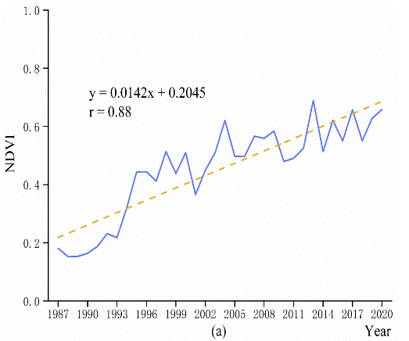
02 遥感监测内容
植被恢复监测
地形恢复监测
监测内容
监测内容
植被覆盖度变化
植被长势恢复情况
复垦区绿化效果
采坑回填与整治情况
排土场整形与稳定效果
边坡稳定性
地貌重塑过程
常用指标
常用指标
NDVI（归一化植被指数）
EVI（增强植被指数）
FVC（植被覆盖度）
高程
坡度
地形起伏度
监测意义：反映矿区植被恢复水平，是评价生态修复成效最直观的指标。
监测意义：评价矿区地貌恢复与工程治理效果。
植被恢复监测 + 地形恢复监测 生态修复评价

Slide 6
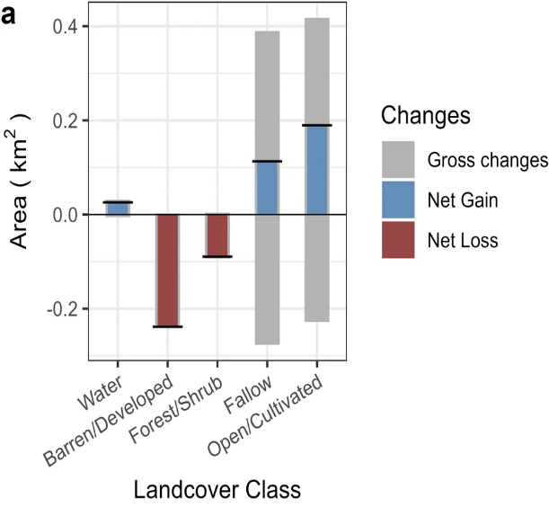
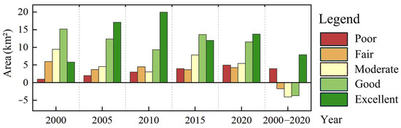
02 遥感监测内容
土地复垦监测
生态质量评价
监测内容
监测内容
生态环境整体变化
修复前后生态质量差异
林地恢复
草地恢复
耕地恢复
常用指标
RSEI（遥感生态指数）
MRSEI（改进遥感生态指数）
OM-RSEI（优化改进遥感生态指数）
常用指标
土地利用/覆被数据
监测意义：评价土地功能恢复情况。
监测意义：综合评价矿区生态环境改善水平。
遥感监测已从单一植被恢复评价发展为土地复垦与生态质量综合评价

Slide 7
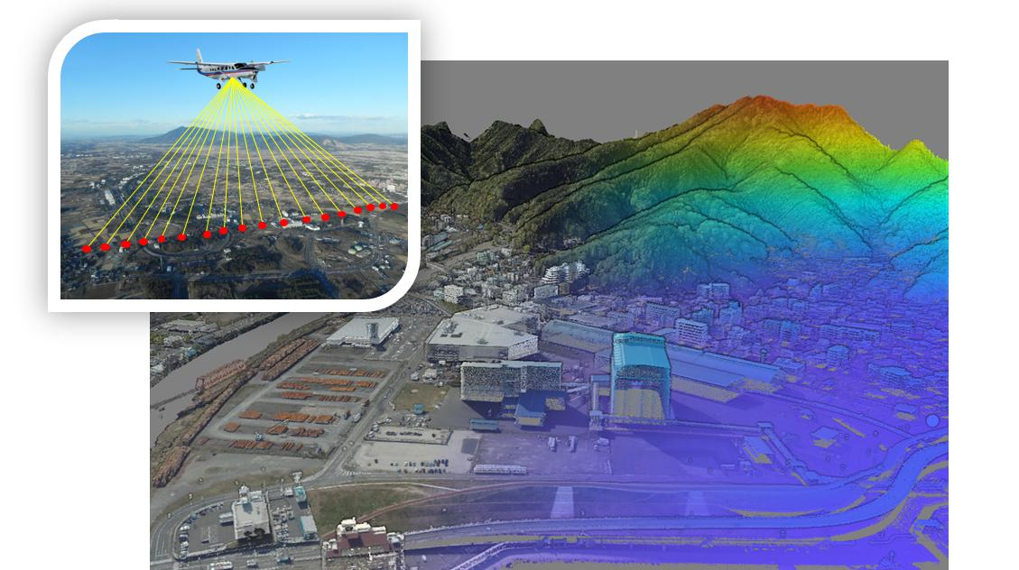
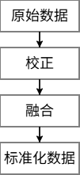
03 遥感监测方法
数据获取
影像预处理
Landsat —长时序监测
Sentinel-2 —土地覆盖分类
无人机 —精细化调查
LiDAR —三维地形监测
SAR —地表形变监测
几何校正
辐射/大气校正
云层去除
数据配准
多源数据融合
构建多尺度、多时相遥感数据体系
提高多时相遥感数据的一致性与可靠性
变化监测与评价
信息提取
LUCC
变化监测 评价内容
植被特征 土地特征 地形特征 生态特征
时序变化分析
土地利用变化监测
地形变化监测
RSEI动态监测
植被恢复
土地复垦
地貌恢复
生态质量改善
NDVI
EVI
FVC
LUCC
土地利用分类
DEM
DSM
RSEI
MRSEI
基于多时相遥感数据，实现矿区开采—复垦—恢复全过程动态评价
提取植被、土地、地形和生态等关键特征，为矿区生态修复评价提供基础数据
露天矿区遥感监测已形成“多源数据获取—特征提取—变化监测—生态评价”的完整技术体系。

Slide 8
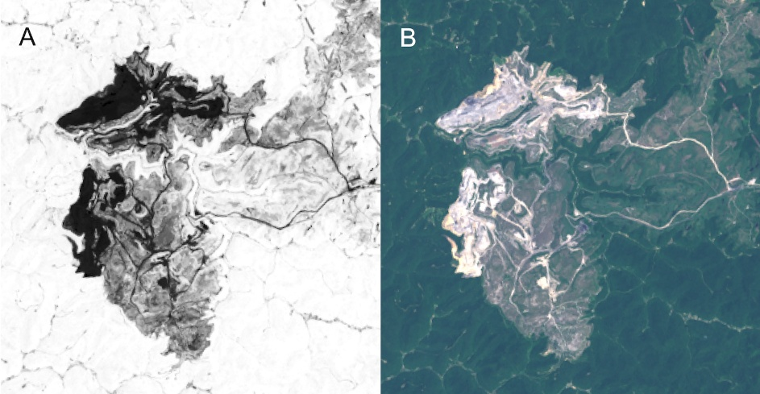
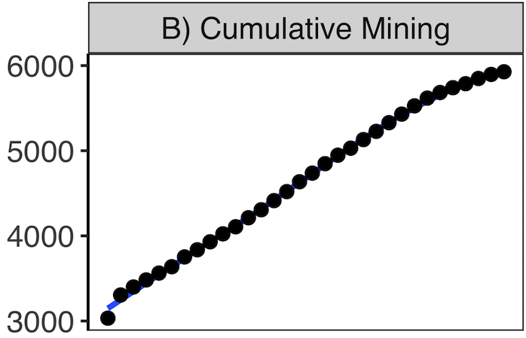
04 典型实例
美国中阿巴拉契亚露天煤矿 —— 杜克大学相关研究
研究区：美国中阿巴拉契亚煤矿区 （1985–2015年）
数据：Landsat 5/7/8 、Google Earth Engine平台
研究目标：
提取露天煤矿年度扰动范围
分析矿区长期扩张过程
NDVI 图像示例及相关真彩色图像
主要结果
建立1985–2015年矿区年度扰动数据库
累计扰动面积由约3000 km²增长至近6000 km²
露天采矿活动持续扩张
逐年矿区扰动范围与累计扰动面积变化

Slide 9
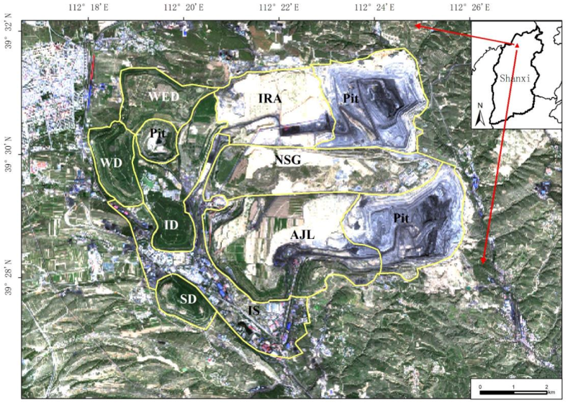
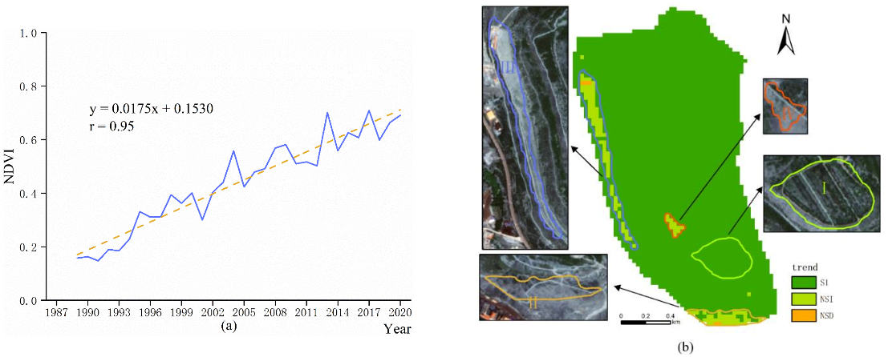
04 典型实例
中国山西安太堡露天煤矿排土场 ——中国地质大学（北京）、自然资源部
研究区：山西平朔矿区安太堡露天煤矿（1986–2020年）
数据：Landsat长时间序列影像，NDVI植被指数
研究目标：
监测排土场植被恢复过程
评价土地复垦成效
分析不同排土场恢复差异
主要结果
NDVI整体呈持续上升趋势
植被覆盖度显著提高
不同排土场恢复速度存在差异

Slide 10
05 总结与展望
研究总结
露天矿开采会造成植被破坏、地貌改变和生态退化。
遥感能够实现矿区生态修复与土地复垦的全过程动态监测。
监测内容已由植被恢复扩展到土地复垦和生态质量综合评价。
国内外案例表明，遥感技术能够有效评价矿区生态修复成效。
未来趋势
多源遥感融合（光学、SAR、LiDAR）
Google Earth Engine云平台应用
人工智能辅助自动识别与监测
智能化生态质量综合评价
露天矿区遥感监测正由单一指标评价，向多源融合、智能识别和全过程综合评价方向发展。

Slide 11
敬请老师批评指正
汇报人：寇佳伟

